Slide 1

面向持续集成测试优化的
强化学习奖励机制研究
何柳柳 杨羊 李征 赵瑞莲
NASAC2018
报告人：何柳柳
2018.11.24

Slide 2
目录
CONTENTS
01
02
03
04
背景与动机
研究内容
实验分析
结论与展望

Slide 3
背景及动机
Background & Motivation

Slide 4
持续集成测试
Continuous Integration Testing
持续集成
要求开发人员频繁地整合他们的工作,通常是至少每天一次有时甚至每天多次。每次集成会通过自动构建测试过程进行验证,以尽快检测集成错误。
测试用例优先排序
通过设定特定的排序准则, 对测试用例进行排序以优化其执行次序, 以提高早期代码缺陷检测率。
持续集成环境下的测试存在测试用例集变化大、测试时间有限和快速反馈等需求,传统测试优化方法难以适用。

Slide 5
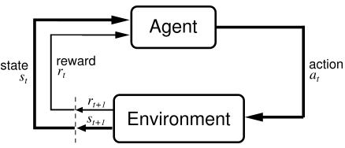
强化学习
Reinforcement Learning
强化学习是机器学习的一个重要分支，是多学科多领域交叉的一个产物，它的本质是决策问题，即自动进行决策，并且可以做连续决策。
它主要包含四个元素，智能体，环境状态，动作，奖励。
强化学习的目标就是获得最多的累计奖励。

Slide 6
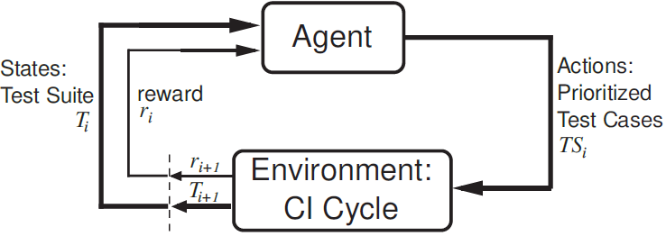
基于强化学习的持续集成测试
Continuous Integration Testing Based on Reinforcement Learning
RETECS方法：
将强化学习方法用于解决软件持续集成测试优先排序问题时，强化学习的状态可对应于测试用例的元数据，动作可对应于测试用例的执行优先级排序，智能体不断学习，调整测试用例执行次序。
Spieker H , Gotlieb A , Marijan D , et al. Reinforcement Learning for Automatic Test Case Prioritization and Selection in Continuous Integration[C]// Acm Sigsoft International Symposium on Software Testing & Analysis. ACM, 2017.

Slide 7
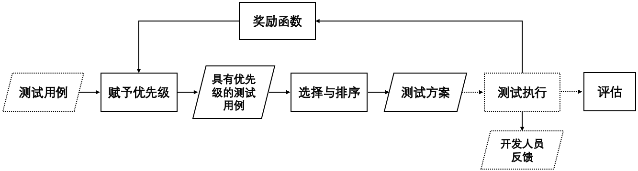
研究动机
Motivation
持续集成过程本身具有明显的历史迭代特征，测试用例的历史执行信息能更全面地反映其检错能力，强化学习不断迭代，不断学习的过程本身是基于历史的；
在基于强化学习的持续集成测试优化中，奖励函数直接影响测试用例的优先级，从而决定测试用例排序结果，而现有研究的奖励函数考虑了最近一次集成中的执行信息，缺少测试用例在集成过程中的整体历史执行信息。

Slide 8
研究内容
Research Contents

Slide 9
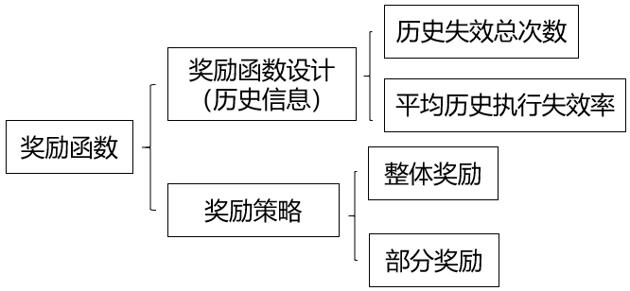
研究内容

Slide 10
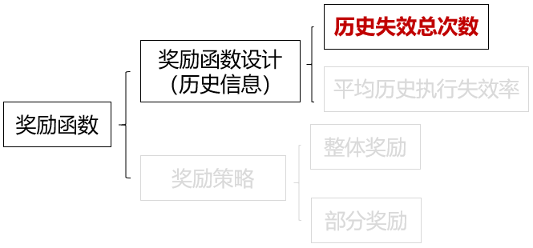


历史信息——历史失效总次数
历史失效次数越多的测试用例错误检测能力越强，现有研究中的奖励函数并未考虑测试用例历史执行情况。
本研究中用一个列表表示测试用例 t 的历史执行结果(Historical Results, HR)：
其中 i 表示集成周期数， 表示第i次集成为止，n次执行的结果，r_{n}等于1表示t在第n次执行的结果为失效，r_{n} 等于0表示t在第n次执行的结果为通过。

Slide 11
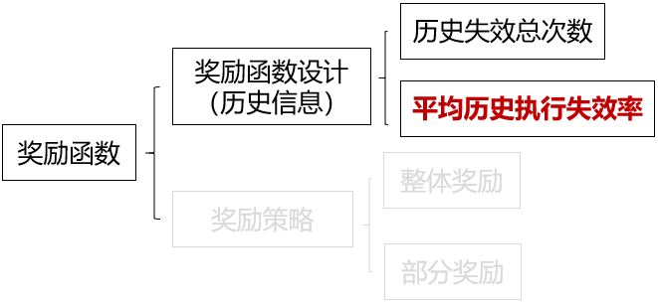
历史信息——平均历史执行失效率
测试用例t1, t2，均被执行n次，历史失效信息：
HR(t1)：[1, 0, …, 0]
HR(t2)：[0, …, 0, 1]
t1, t2均只失效一次，但失效次序不同，若使用历史失效次数奖励，并不能将二者区分。

Slide 12

历史信息——平均历史执行失效率
考虑到测试用例在历史执行中失效的分布问题，我们提出一个新的衡量指标：测试用例平均历史执行失效率(Average Percentage of Historical Failure, APHF)：
定义1：平均历史执行失效率(Average Percentage of Historical Failure, APHF):
其中，i表示第i次集成，n表示测试用例t的历史执行次数，m表示测试用例t在n次执行的失效总次 数，Rj表示测试用例最近第j次失效在历史执行的倒数次序，APHF∈(0，1)。APHF值越高，表示测试用例在临近的历史执行中失效概率越大，则越可能在下一次执行中检测出错误。

Slide 13


历史信息——平均历史执行失效率
测试用例t1, t2，均被执行n次，历史失效信息：
HR(t1)：[1, 0, …, 0]
HR(t2)：[0, …, 0, 1]
由此可见，集成周期数越多，测试用例执行次数越多，其历史失效分布对检测错误能力的影响越大。APHF能反映失效次序对检错能力的影响。

Slide 14
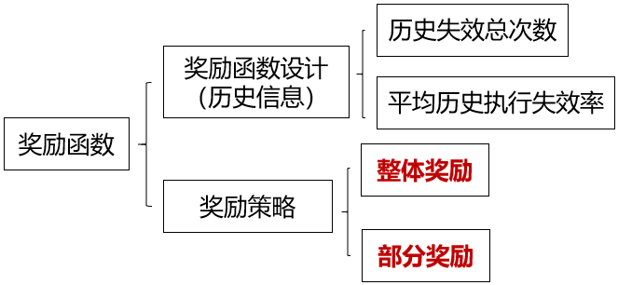
奖励策略
整体奖励
对当前序列中所有测试用例都进行奖励
部分奖励
部分奖励仅对失效的测试用例进行奖励

Slide 15
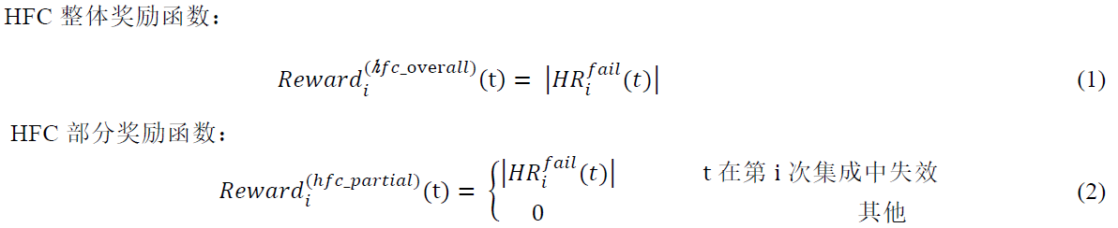


奖励函数定义
基于不同的奖励策略及历史信息，我们分别定义了奖励函数。
定义2：基于测试用例历史执行失效总次数的奖励(Historical Failure Count, HFC) :
其中fail表示测试用例失效， 表示 元组中1的个数，即测试用例t在第i次集成时，历史执行过程中失效的总次数。历史执行失效次数奖励不仅包含当前集成周期的执行结果，还包含历史执行结果。整个持续集成测试过程中，失效总次数越多的测试用例将得到更大的奖励值。

Slide 16
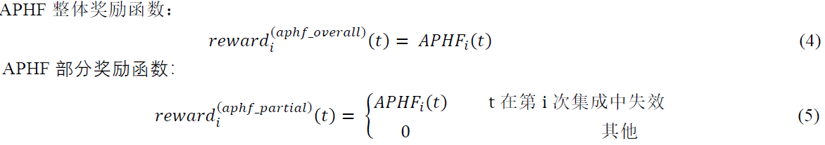

奖励函数定义
定义3：基于平均历史执行失效率的奖励(Average Percentage of Historical Failure, APHF):
其中 指测试用例t到第i次集成为止的平均历史执行失效率。

Slide 17
实验分析
Experimental Analysis
评估指标
实验对象
实验设计
实验结果与分析

Slide 18
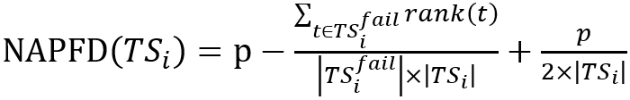
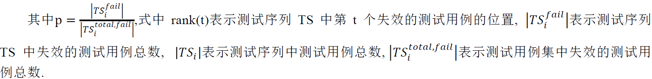
评估指标
本实验中采用NAPFD(Normalized Average Percentage of Faults Detected)作为 评估指标,其计算公式如下:

Slide 19
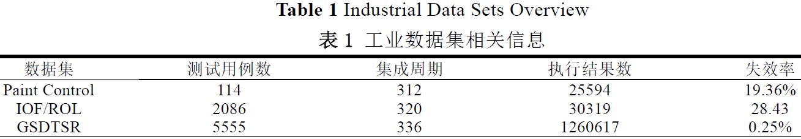
实验对象
表中列出了三个数据集的详细信息,包括测试用例集大小,集成周期数等.表中执行结果数指所有测试用例在整个集成过程中被执行的总次数,而失效率表示测试用例被执行的总数中失效的比重.
在持续集成测试优化中,把大量测试用例中的少量失效测试用例优先执行,优化难度最大.

Slide 20
实验设计
RQ1
RQ2
包含历史信息奖励函数的有效性验证
包含历史失效分布信息奖励函数的有效性验证
RQ3
RQ4
不同奖励策略的比较
时间开销的比较

Slide 21
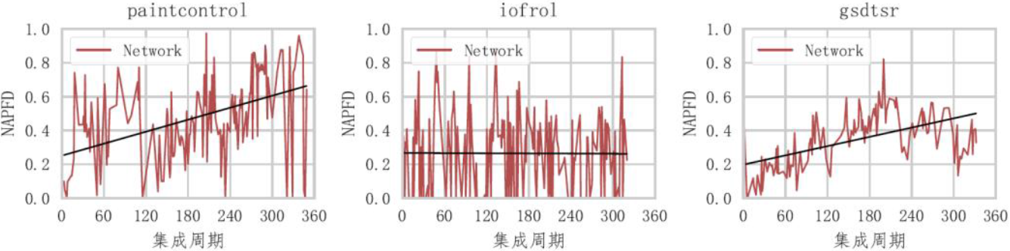
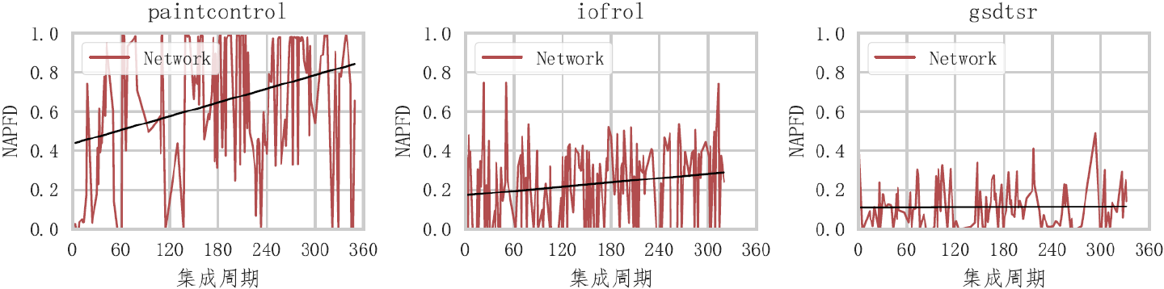

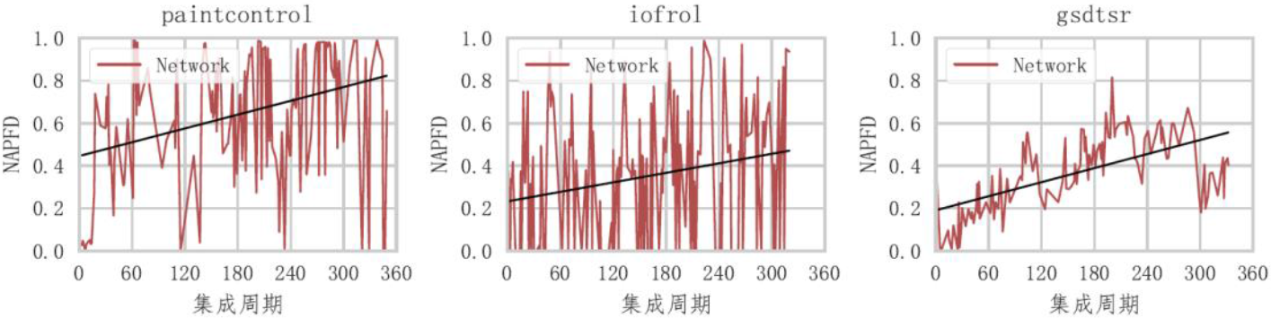


实验结果与分析
RQ1：包含测试用例历史执行信息的奖励函数是否能有效提升测试序列的检错能力？

Slide 22
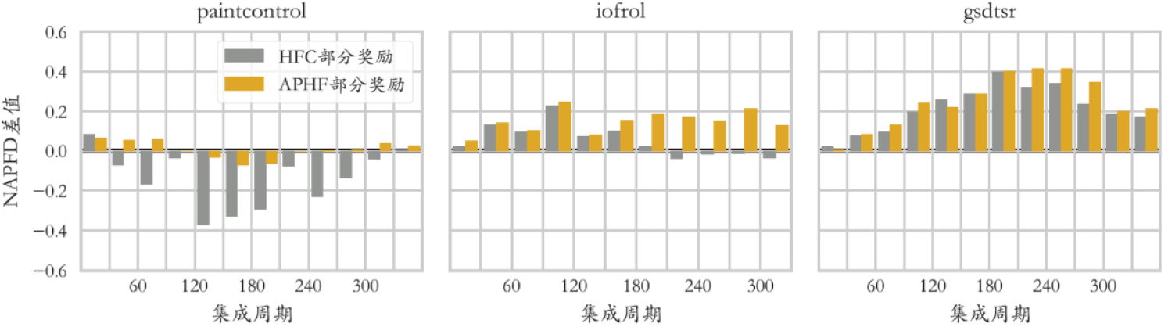
实验结果与分析
RQ1：包含测试用例历史执行信息的奖励函数是否能有效提升测试序列的检错能力？
总的来说,包含历史信息的奖励函数明显优于不包含历史信息的奖励函数，尤其是对于规模最大但失效率仅为0.25%的谷歌GSDTSR数据，测试用例的NAPFD值提高近6倍,说明即使在失效信息少的情况下，基于历史信息也能学习出检错能力较高的测试序列，进一步验证了历史失效信息对测试用例优先排序技术的有效性。

Slide 23
实验结果与分析
RQ2：测试用例历史失效分布信息是否有助于检测到潜在容易失效的测试用例？
包含测试用例历史失效分布信息的奖励函数所得测试序列检错能力强于不包含失效分布信息的奖励函数，证明了测试用例历史执行失效分布有助于发现潜在易失效的测试用例。

Slide 24
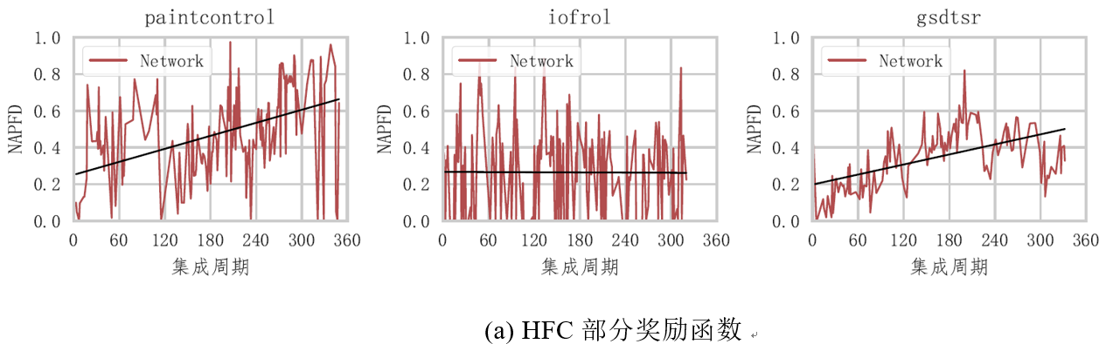
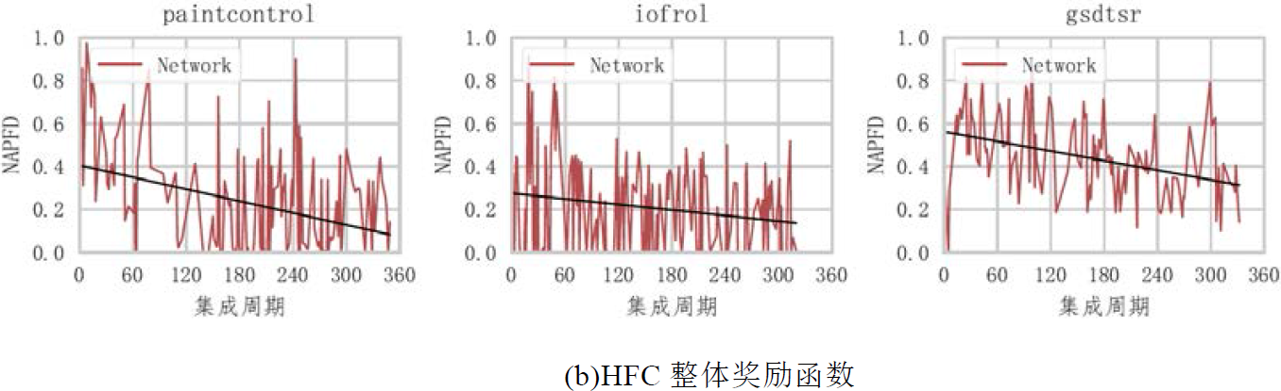
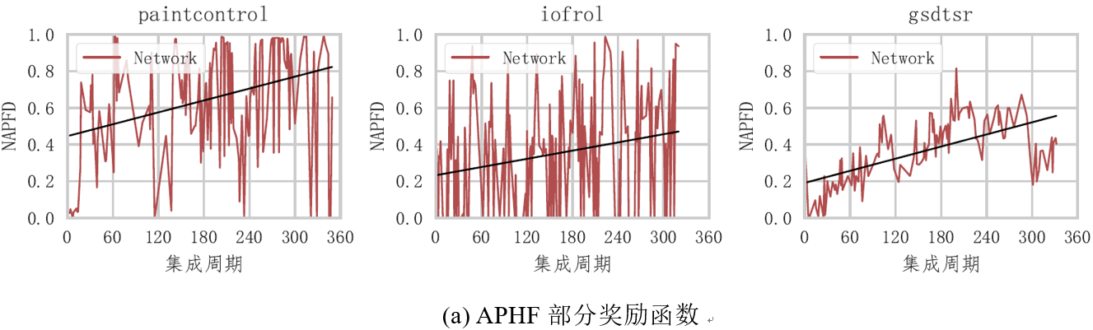
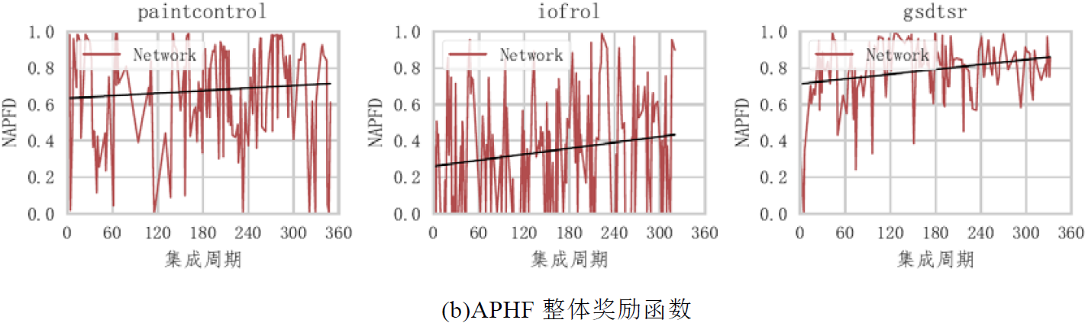
实验结果与分析
RQ3：整体奖励策略是否优于部分奖励策略？

Slide 25
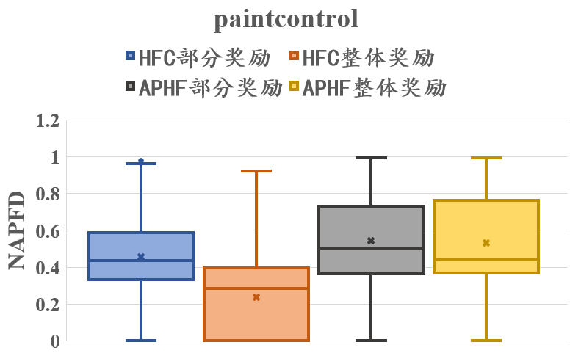
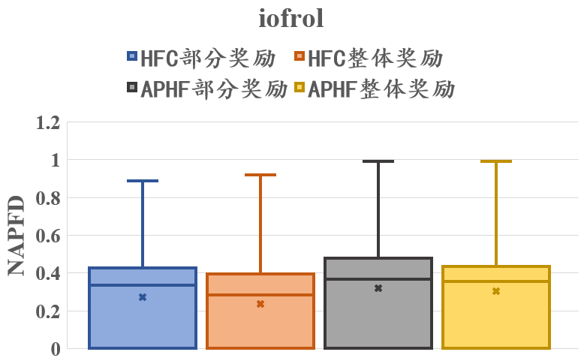
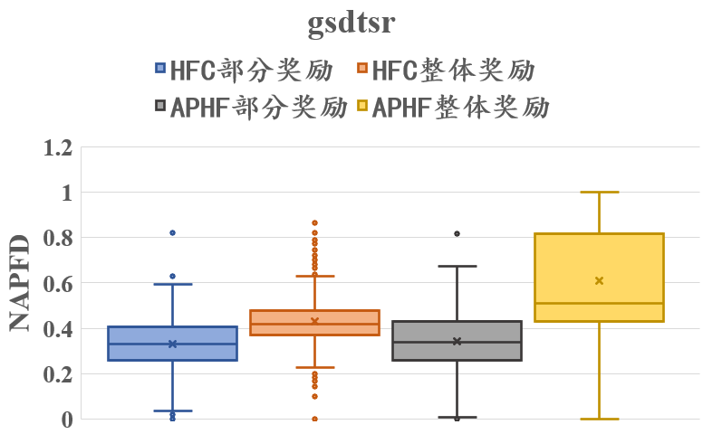
实验结果与分析
RQ3：整体奖励策略是否优于部分奖励策略？
总的来说，不同的奖励函数适用的奖励策略不同,同时还可能受到测试集中测试用例失效信息的影响。

Slide 26
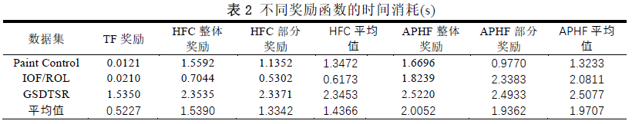
实验结果与分析
RQ4：包含历史信息的奖励函数在时间开销方面是否影响效率？
包含历史信息的奖励函数时间开销增大但都在秒级，最长时间不超过3秒，同时由于错误检测率有明显提高，对于工业程序，秒级内的时间开销增长是可接受的。

Slide 27
Review意见
数据对比可视化效果
RETECS方案细节
时间开销

Slide 28
总结与展望
Conclusion and Future Work

Slide 29
总结
Conclusion
针对测试用例在全部持续集成过程中的历史执行信息，定义了测试用例历史平均失效率，在表征了测试用例整体历史失效次数的同时，度量了失效在集成过程中的分布。
在持续集成测试优化的强化学习奖励函数设计上，综合考虑测试用例全部执行历史信息，提出两种基于历史信息的强化学习奖励函数；在奖励策略方面，提出整体奖励和部分奖励两种策略。
在实际工业程序上进行了实证研究，结果显示在软件持续集成测试优化中，融合历史信息的强化学习奖励函数优于现有方法。

Slide 30
未来工作
Future Work
基于强化学习的多目标测试用例优先排序技术
使用测试用例的其他信息，如修改信息、相似度信息等
结合大规模神经网络与深度学习方法，对强化学习的智能体进行优化

Slide 31

恳请各位专家批评指正
何柳柳 杨羊 李征 赵瑞莲
NASAC2018
报告人：何柳柳
2018.11.24

